Slide 1


การวัดและประเมินผลทางการศึกษา
: สรุปหลักการและแนวปฏิบัติ
ผู้ช่วยศาสตราจารย์ตีรวิชช์ ทินประภา
คณะครุศาสตร์ มหาวิทยาลัยราชภัฏสวนสุนันทา

Slide 2

การวัดและประเมินผลการศึกษา
ความหมายของการวัดผล และการประเมินผลทางการศึกษา
เครื่องมือที่ใช้ในการวัดผล
วิธีการวัดผลทางการศึกษา
การแปลค่าคะแนนที่ได้จากการวัดผล
การวัดผลในระดับต่าง ๆ

Slide 3

การวัดผลการศึกษาในระดับต่าง ๆ
ระดับโรงเรียน
ระดับประเทศ
ระดับนานาชาติ

Slide 4
การตัดสินผลการเรียน หลักสูตรแกนกลางการศึกษาขั้นพื้นฐาน พุทธศักราช 2551 กำหนดหลักเกณฑ์การวัดและประเมินผลการเรียนรู้เพื่อตัดสินผลการเรียนของผู้เรียน ระดับประถมศึกษา ดังนี้
1) ผู้เรียนต้องมีเวลาเรียนไม่น้อยกว่าร้อยละ ๘๐ ของเวลาเรียนทั้งหมด
2) ผู้เรียนต้องได้รับการประเมินทุกตัวชี้วัดและผ่านตามเกณฑ์ที่สถานศึกษากำหนด
3) ผู้เรียนต้องได้รับการตัดสินผลการเรียนทุกรายวิชา
4) ผู้เรียนต้องได้รับการประเมินและมีผลการประเมินผ่านตามเกณฑ์ที่สถานศึกษากำหนดในการอ่าน คิดวิเคราะห์ และเขียน คุณลักษณะอันพึงประสงค์และกิจกรรมพัฒนาผู้เรียน

Slide 5
การตัดสินผลการเรียน หลักสูตรแกนกลางการศึกษาขั้นพื้นฐาน พุทธศักราช 2551 กำหนดหลักเกณฑ์การวัดและประเมินผลการเรียนรู้ เพื่อตัดสินผลการเรียนของผู้เรียน มัธยมศึกษา ดังนี้
1) ตัดสินผลการเรียนเป็นรายวิชา ผู้เรียนต้องมีเวลาเรียนตลอดภาคเรียนไม่น้อยกว่าร้อยละ 80 ของเวลาเรียนทั้งหมดในรายวิชานั้น ๆ
2) ผู้เรียนต้องได้รับการประเมินทุกตัวชี้วัดและผ่านตามเกณฑ์ที่สถานศึกษากำหนด
3) ผู้เรียนต้องได้รับการตัดสินผลการเรียนทุกรายวิชา
4) ผู้เรียนต้องได้รับการประเมินและมีผลการประเมินผ่านตามเกณฑ์ที่สถานศึกษา กำหนดในการอ่าน คิดวิเคราะห์ และเขียน คุณลักษณะอันพึงประสงค์ และกิจกรรมพัฒนาผู้เรียน

Slide 6
ระดับโรงเรียน
ใบ ปพ 1-9
ปพ คือ เอกสารประเมินผลตามหลักสูตรการศึกษาขั้นพื้นฐาน

Slide 7
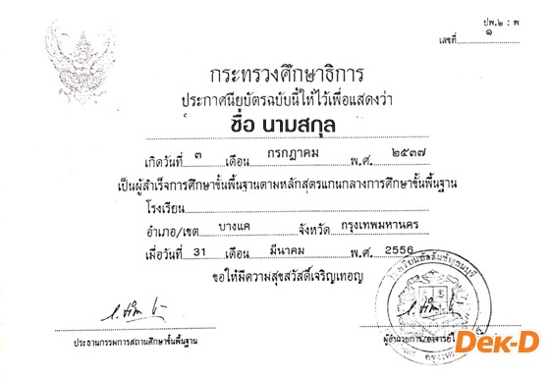
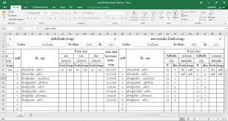
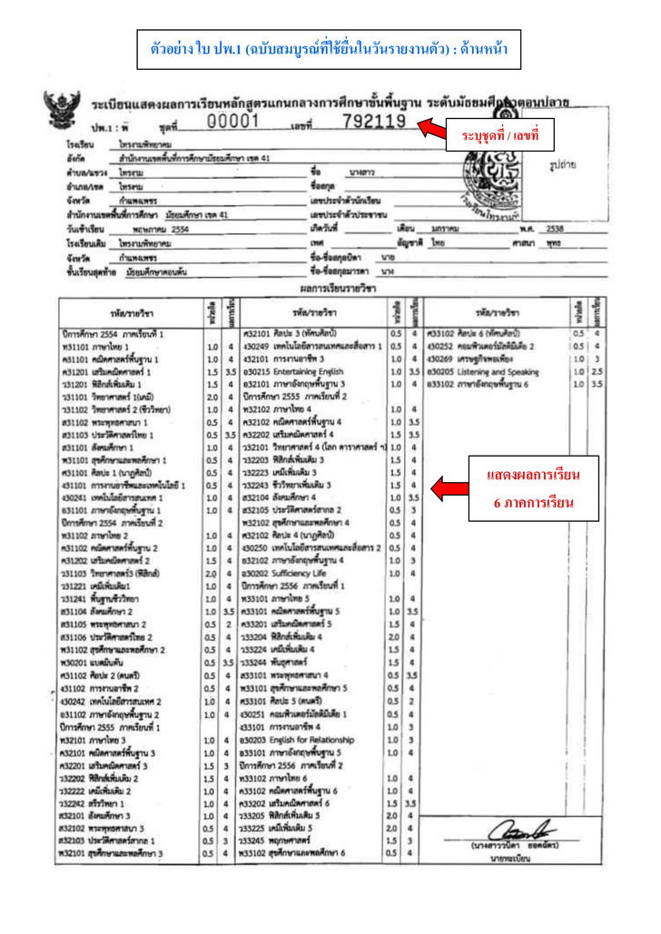
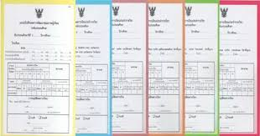

Slide 8
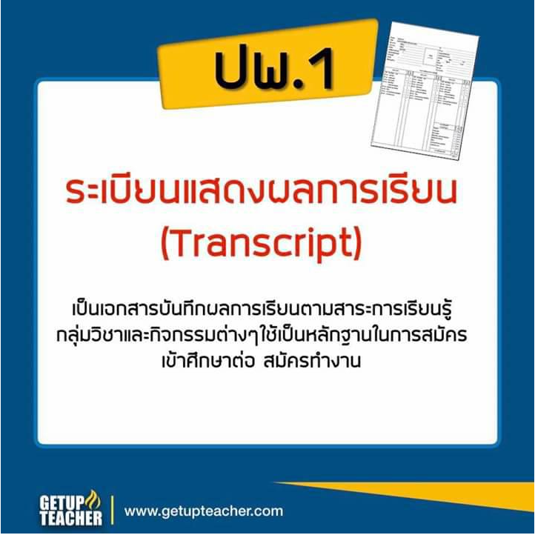
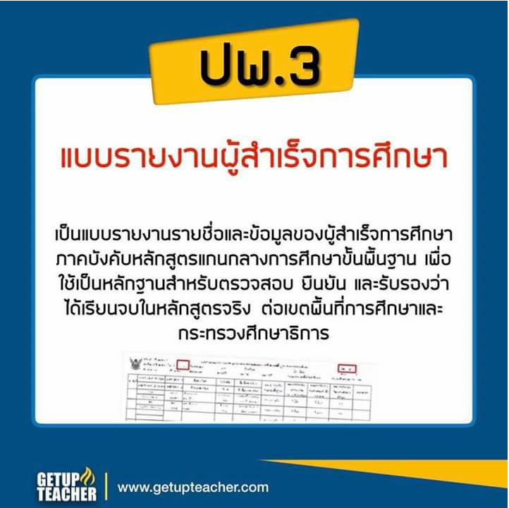
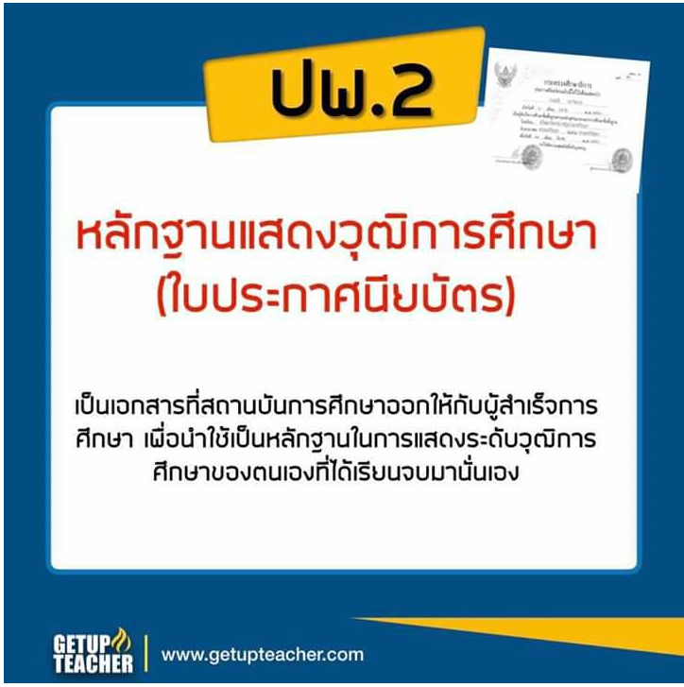
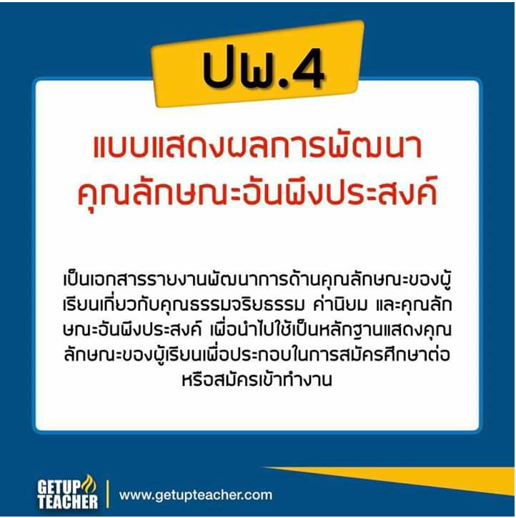

Slide 9
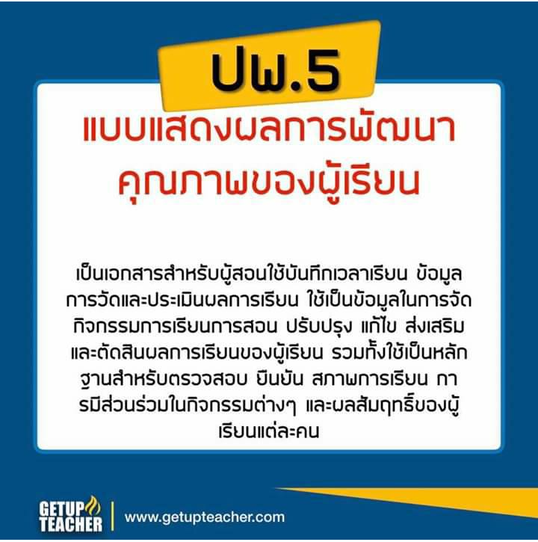
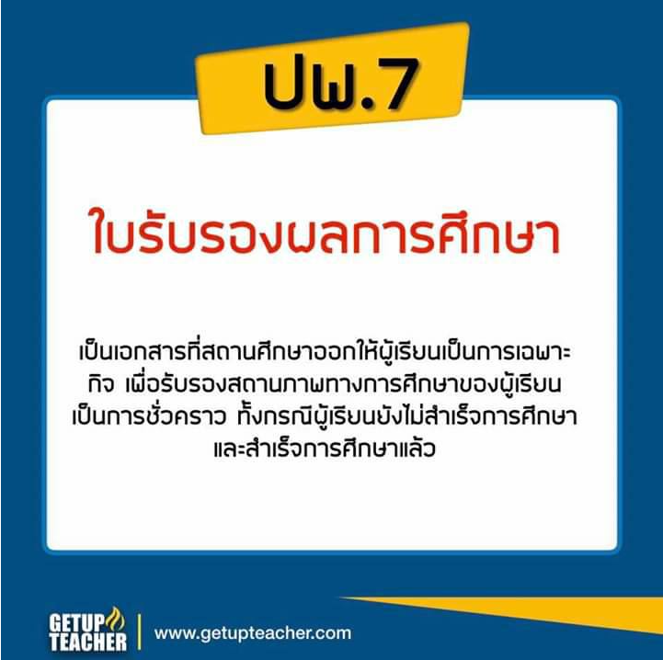
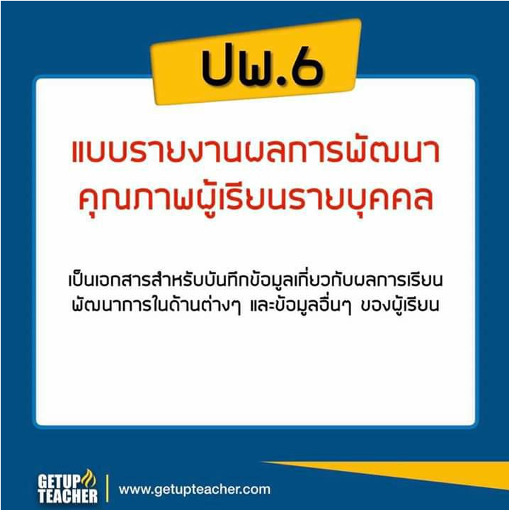
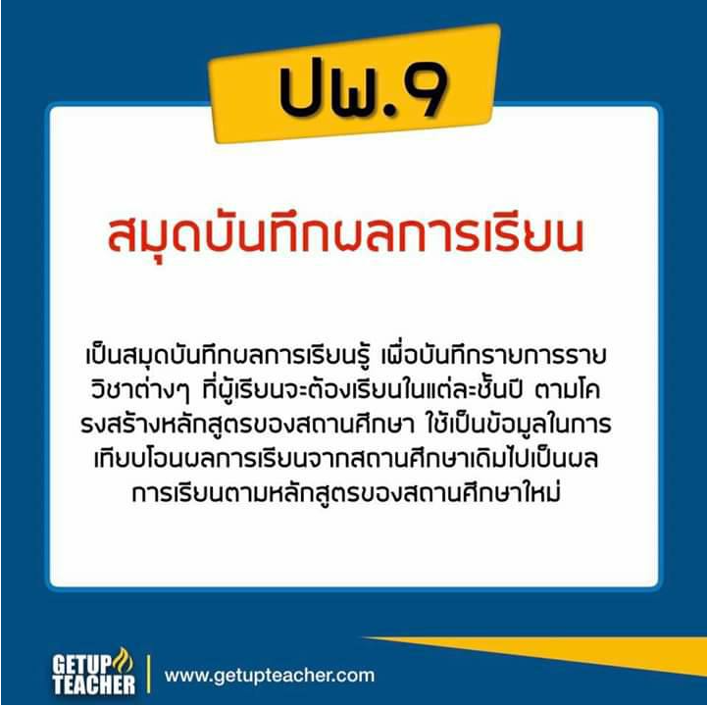
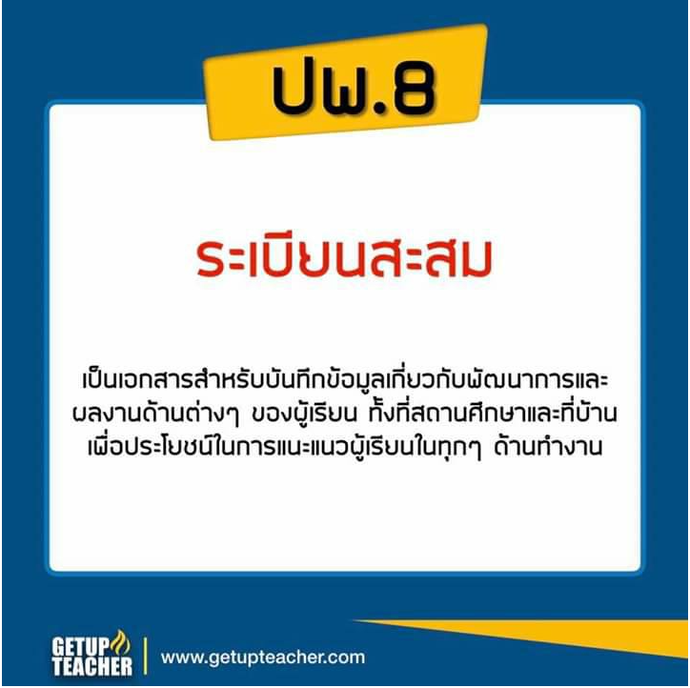

Slide 10
The End

